Slide 1

Lespakket handhygiëne diensten voor gezinszorg
Departement Zorg

Slide 2
Inhoud
Inleiding
Waarom handhygiëne in de zorg toepassen?
Preventie van huidproblemen
Basisvoorwaarden
Handen wassen
Handen ontsmetten
Handschoenen

Slide 3

1. Inleiding
Handhygiëne
=
meest effectieve maatregel om de verspreiding van infecties te voorkomen.

Slide 4
2. Waarom handhygiëne in de zorg toepassen?
Voorkomen van infecties
Bescherming van de kwetsbare gebruikers
Vermindering van antibioticaresistentie

Slide 5
3. Preventie van huidproblemen
Flora van de huid
Invloed van handhygiëne op de huidflora
Preventie van huidproblemen
Huidproblemen

Slide 6
3.1 Flora van de huid
  Residente flora
    Permanent op de huid
    Voornamelijk in diepere lagen van de huid
    Niet ziekteverwekkend
  Transiënte flora
    Tijdelijk op de huid
    Oppervlakkige lagen van de huid, makkelijk te verwijderen door wassen/ontsmetten
    Via contact met andere mensen, voorwerpen of de omgeving

Slide 7
3.2 Invloed van handhygiëne op de huidflora
    Handhygiëne is essentieel om de balans van de huidflora te behouden
    Gezonde huid en risico op infectie

Slide 8
3.3 Preventie van huidproblemen
    Frequent handen wassen en ontsmetten kan de huid uitdrogen of irriteren.
      Gebruik huidvriendelijke producten
      Gebruik een beschermende en verzorgende crème
      Droog je handen goed af
      Wrijf tot je handen droog zijn bij het ontsmetten (glycerine)
    Hierdoor kunnen medewerkers handhygiëne toepassen zonder hun handen te beschadigen.

Slide 9
3.4 Huidproblemen
Huidproblemen kunnen een invloed hebben op het naleven van handhygiëne
Veelvoorkomende huidproblemen:
  Droogheid en irritatie
  Eczeem
Voorkomen van deze klachten?
  Goede handverzorging
  Huidvriendelijke producten

Slide 10

4. Basisvoorwaarden handhygiëne

Slide 11

Kortgeknipte en propere nagels
Korte nagels
Makkelijker schoon te maken en te ontsmetten
Houden minder vuil vast
Kleinere kans op verspreiding van micro-organismen

Slide 12
Geen kunstnagels of nagellak
Kleine barstjes en kunstnagels kunnen micro-organismen vasthouden
Moeilijker om de nagels schoon te maken => risico op infecties!

Slide 13
Geen juwelen of polshorloges
Juwelen/polshorloges kunnen micro-organismen vasthouden
Juwelen/ polshorloges zullen huid bedekken die mogelijks niet kan gewassen of ontsmet worden.

Slide 14
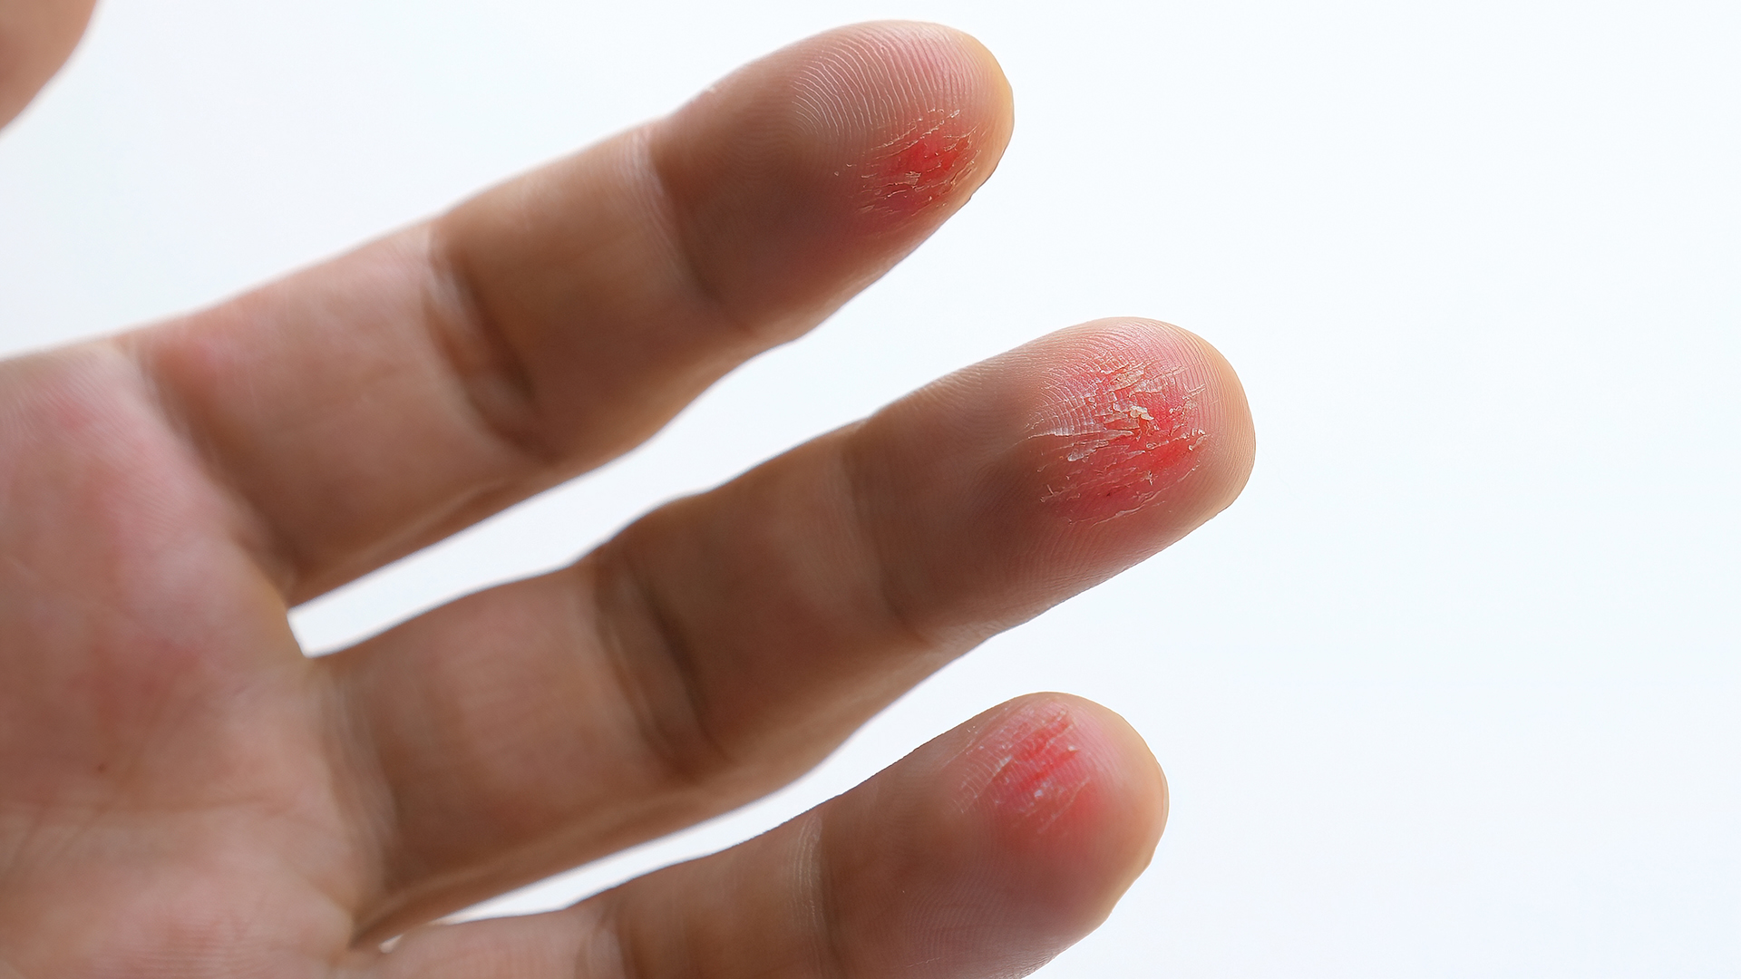
Afgedekte wondjes
Wondjes vormen een toegangspoort voor micro-organismen
Wondjes -> afdekken met waterdichte pleister

Slide 15
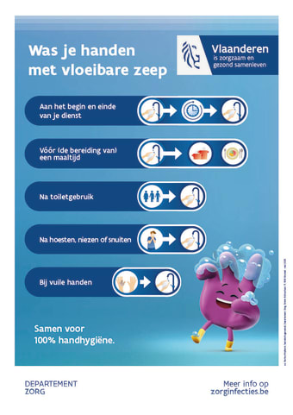
5. Handen wassen
Wat heb ik nodig?
Aandachtspunten aan de wastafel
Indicaties
Techniek

Slide 16
5.1 Wat heb ik nodig om mijn handen correct te wassen?
Wastafel met stromend water
  Bij voorkeur handenvrij bedienen
Neutrale vloeibare zeep
  Mild voor de huid en effectief in het verwijderen van vuil en micro- organismen
  Zeepdispensers nooit bijvullen
  Geen blok zeep - dit kan zorgen voor overdracht
Papieren wegwerpdoekjes / huishoudrol
  Eenmalig gebruik
  Geen luchthanddrogers

Slide 17

5.2 Aandachtspunten aan de wastafel
Omgeving van de wastafel netjes en vrij van onnodige materialen te houden.
Giet geen vloeistoffen in de wastafel. Dit kan zorgen voor een biofilm in de afvoerleiding.
Waarom vorming biofilm problematisch?
  Moeilijk te verwijderen
  Verhoogd infectierisico
  Resistentie

Slide 18
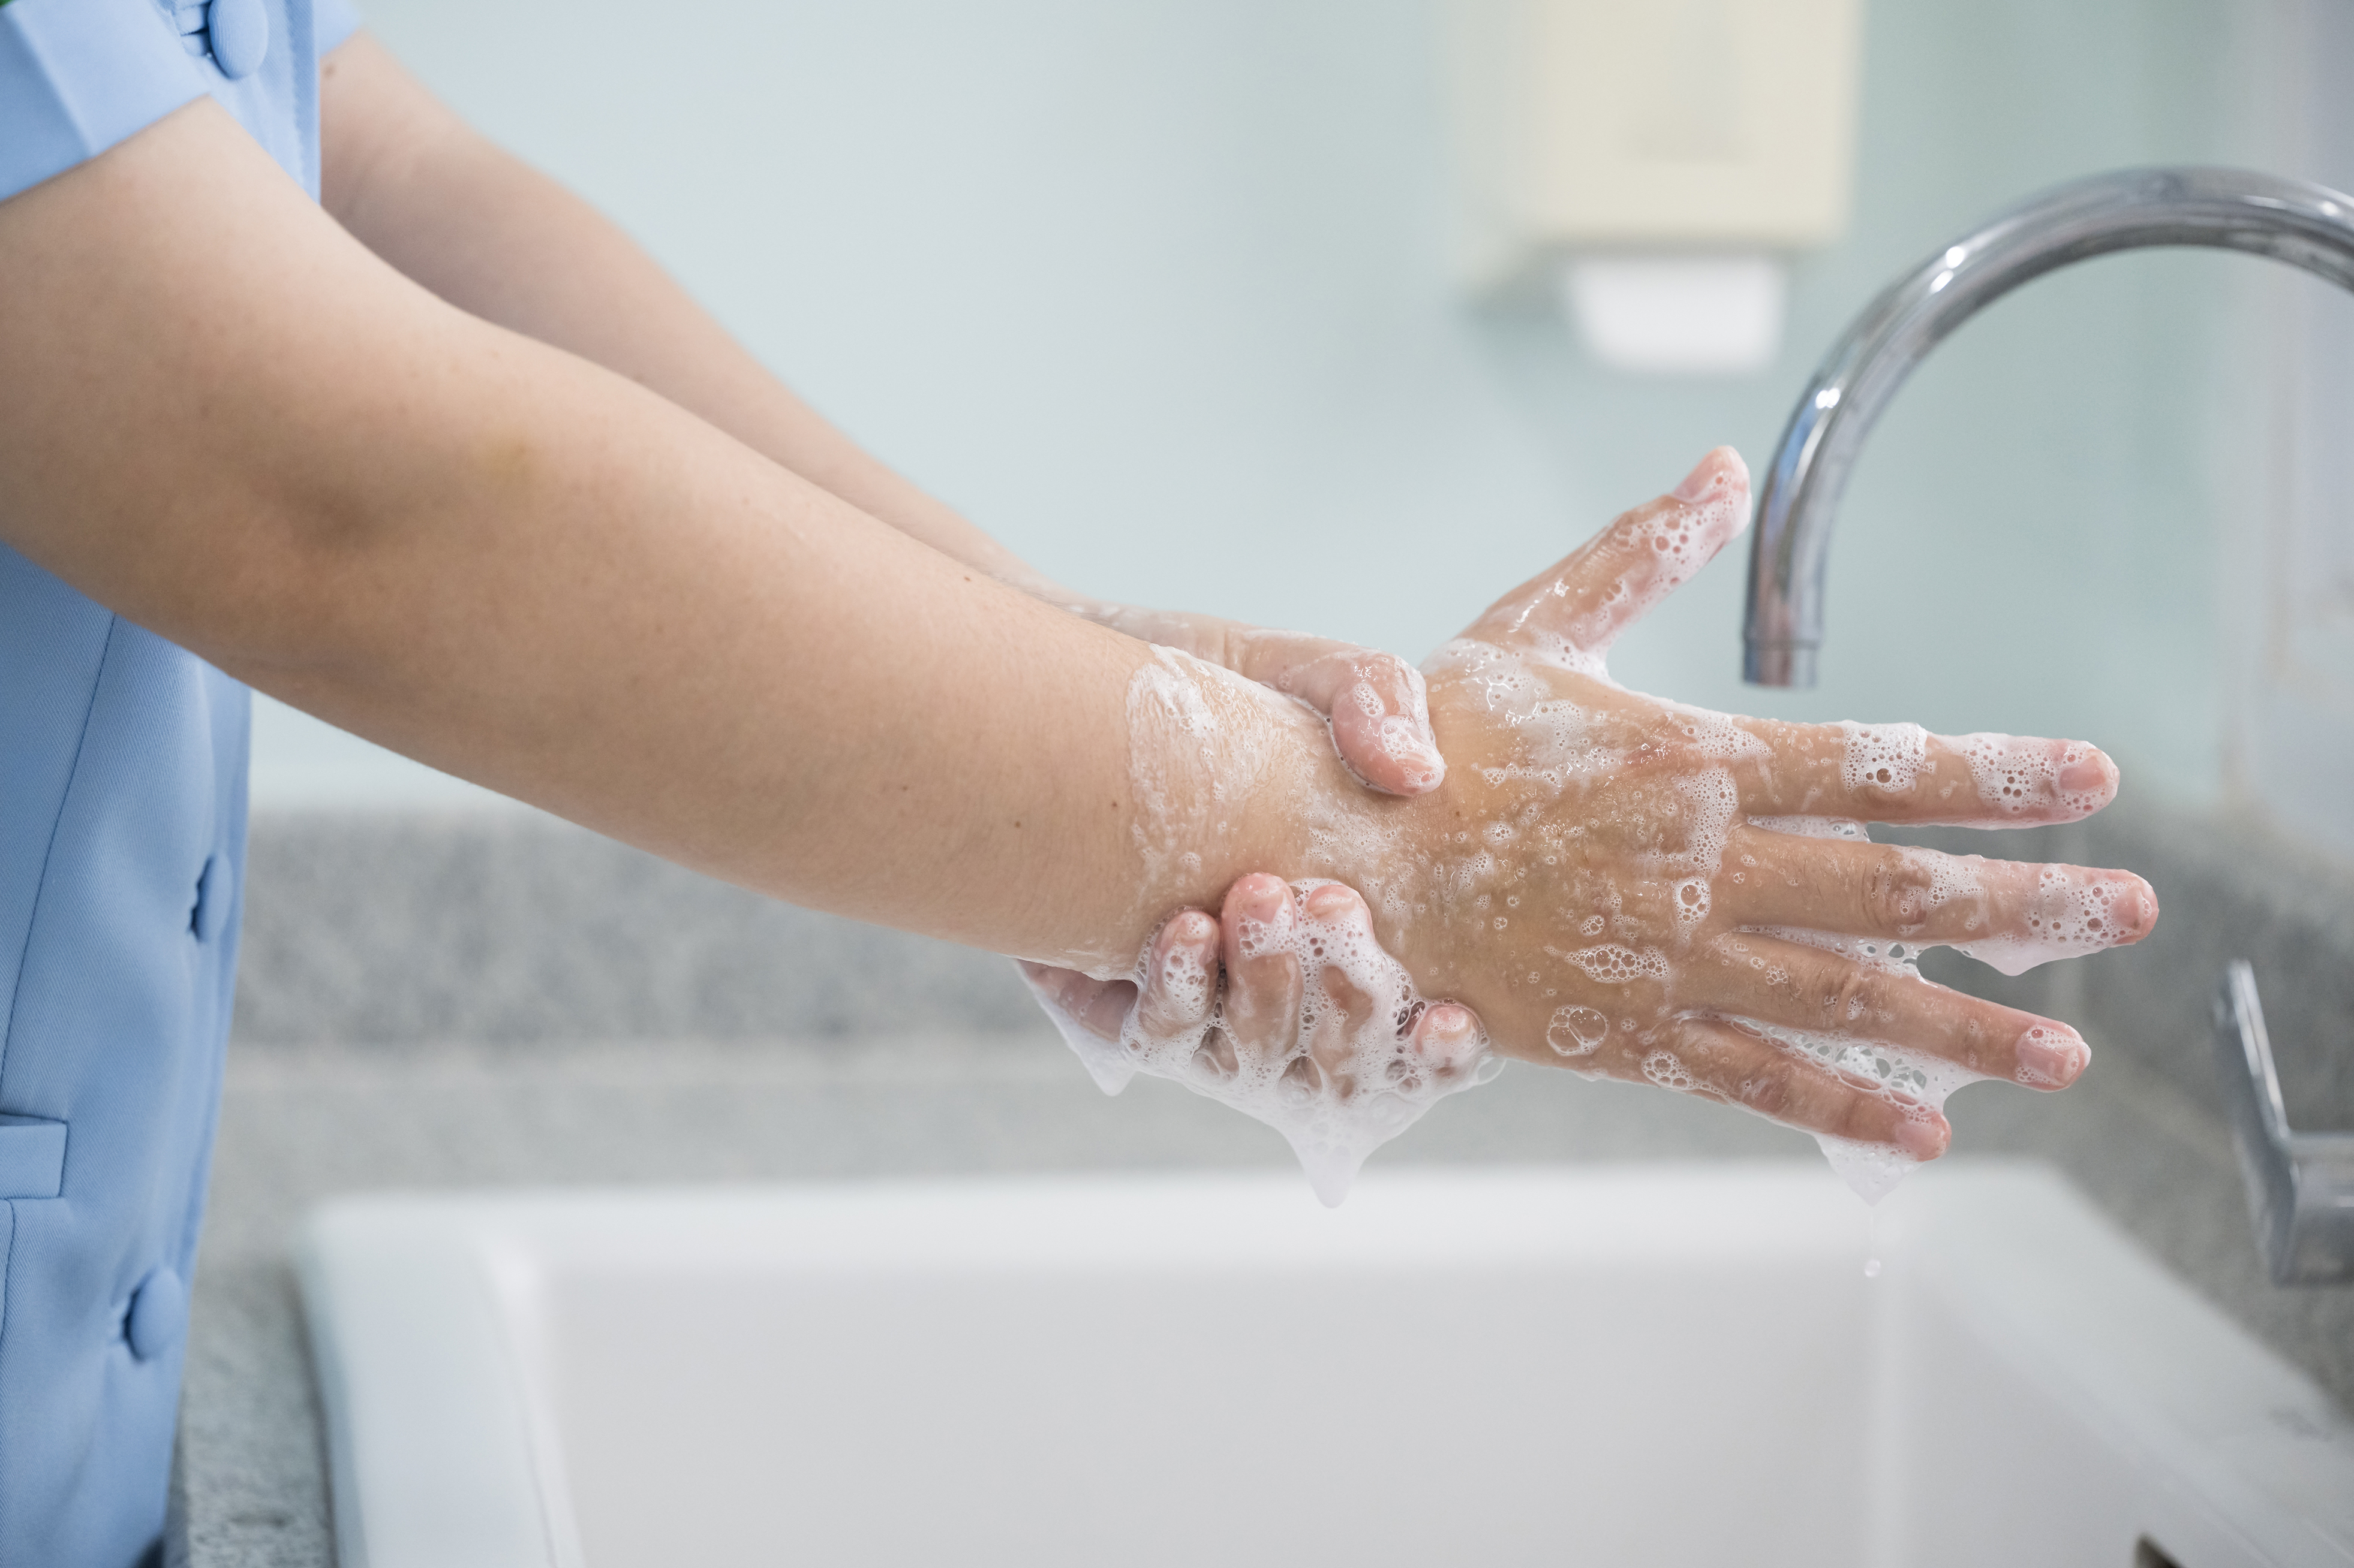
5.3 Indicaties handen wassen
Bij aanvang en op het einde van elk bezoek aan een gebruiker
Voor en na het aanraken en bereiden van voedsel
Na toiletgebruik
Na hoesten, niezen of snuiten
Bij vuile handen
Voor en na persoonsverzorging
Na uittrekken van handschoenen
Na accidentieel contact met bloed, lichaamsvochten en slijmvliezen (+ontsmetten)

Slide 19

Bij aanvang en op het einde van elk bezoek aan een gebruiker
Aan het begin van je dienst
  Micro-organismen van buiten de thuisomgeving van de gebruiker verwijderen
Aan het einde van je dienst
  Micro-organismen van thuismilieu niet mee naar huis meenemen
  Risico van verspreiding verminderen

Slide 20

Voor (de bereiding van) een maaltijd
Voorkomen dat micro-organismen van je handen in voedsel terechtkomen
Cruciaal om voedsel gerelateerde infecties te voorkomen

Slide 21

Na toiletgebruik
Voorkomen dat micro-organismen en fecale bacteriën verspreid worden na toiletgebruik

Slide 22

Na hoesten, niezen of snuiten
Voorkomen dat verkoudheids- en griepvirussen op je handen worden overgebracht.

Slide 23

Bij vuile handen
Bijvoorbeeld: na contact met dieren, vuile voorwerpen (vb. vuilnis buitenzetten, vuile emmer, vuile was, … ), …

Slide 24

Voor en na persoonsverzorging
Bijvoorbeeld: dagelijks en wekelijks toilet, bad, voet- en nagelverzorging, mondhygiëne…

Slide 25

Na uittrekken van handschoenen
Warm en vochtig milieu onder de handschoenen → toename micro-organismen op de huid

Slide 26

Na accidentieel contact met bloed, lichaamsvochten en slijmvliezen (+ontsmetten)
Verwijderen van micro-organismen en voorkomen dat deze verspreid worden.

Slide 27


5.4 Techniek handen wassen
40-60 seconden
Stromend water en vloeibare neutrale zeep
Instructiefilmpje
Notes:
Handen wassen met zeep - Campagne handhygiëne woonzorgcentra

Slide 28

6. Handen ontsmetten
Wat heb ik nodig?
Indicaties
Techniek

Slide 29
6.1 Wat heb ik nodig om mijn handen correct te ontsmetten?
HANDALCOHOL
Effectief en gebruiksvriendelijk
Ontsmetten verloopt snel en is huidvriendelijk (glycerine)
Voorwaarden
  EN1500 norm
  Alcoholpercentage (+ 70%)
  Houdbaarheid

Slide 30

6.2 Indicaties handen ontsmetten
Na een accidenteel contact met bloed, lichaamsvochten of slijmvliezen.

Slide 31
Na accidentieel contact met bloed, lichaamsvochten en slijmvliezen
Verwijderen van micro-organismen en voorkomen dat deze verspreid worden.

Slide 32

6.3 Techniek handen ontsmetten
20-30 seconden
Voldoende handalcohol en wrijven tot je handen droog zijn.
Instructiefilmpje
Notes:
Handen ontsmetten met handalcohol - Campagne handhygiëne woonzorgcentra

Slide 33
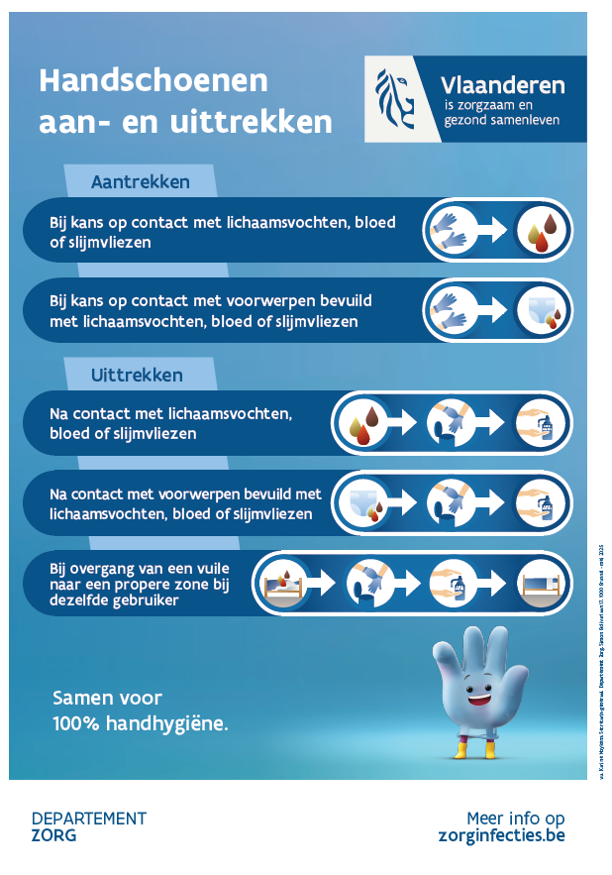
7. Handschoenen
Do’s and dont’s bij het gebruik van handschoenen
Wanneer handschoenen aantrekken?
Wanneer handschoenen uittrekken?
Hoe correct uittrekken?

Slide 34
7. Handschoenen
Dubbele functie:
  Bescherming van de zorgverlener
  Bescherming van de gebruiker
Let op! Bij onjuist gebruik geven handschoenen een vals gevoel van veiligheid en kunnen een gevaar zijn.

Slide 35
7.1 Do’s-and-dont’s bij het gebruik van handschoenen
Do’s | Dont’s
Draag altijd de correcte maat | Ontsmet je handschoenen niet
Zorg dat je handen droog zijn voor het aantrekken | Draag geen twee paar over elkaar
Trek ze uit na je handeling/actie | Vermijd overmatig gebruik
Wissel ze tussen de gebruikers | Vermijd contact met je gezicht/kledij
Gebruik enkel handschoenen wanneer nodig

Slide 36

7.2 Handschoenen aantrekken
Bij kans op contact met lichaamsvochten, bloed of slijmvliezen
Bij kans op contact met voorwerpen bevuild met lichaamsvochten, bloed of slijmvliezen

Slide 37

Bij kans op contact met lichaamsvochten, bloed of slijmvliezen
Lichaamsvochten, bloed en slijmvliezen kunnen micro-organismen bevatten die infecties kunnen veroorzaken
  Voorbeelden
    Intiem toilet
    Mondzorg
    aanbrengen en verwijderen van een stomazakje bij geheelde stoma

Slide 38

Bij kans op contact met voorwerpen die bevuild zijn met lichaamsvochten, bloed of slijmvliezen
Voorwerpen die bevuild zijn met lichaamsvochten kunnen micro-organismen bevatten
  Voorbeelden
    Bevuild linnen
    Bedpan
    Incontinentiemateriaal
    Bevuild verband

Slide 39
7.3 Handschoenen uittrekken
Na contact met lichaamsvochten, bloed of slijmvliezen
Na contact met voorwerpen bevuild met lichaamsvochten, bloed of slijmvliezen
Bij overgang van een vuile naar een propere zone bij de gebruiker

Slide 40
Na contact met lichaamsvochten, bloed of slijmvliezen
Voorkomen dat micro-organismen naar de gebruiker of zijn omgeving worden overgedragen
  Voorbeelden
    Na een intiem toilet van een gebruiker, trek je je handschoenen uit en ontsmet je je handen voor je terug zorghandelingen of andere handelingen (vb. maaltijd bereiden) uitvoert

Slide 41

Na contact met voorwerpen die bevuild zijn met lichaamsvochten, bloed of slijmvliezen
Vermijden dat je micro–organismen van bevuilde voorwerpen overdraagt
  Voorbeelden
    Na het legen van de bedpan, trek je de handschoenen uit en ontsmet je je handen voordat je een andere handeling uitvoert

Slide 42

Bij overgang van een vuile naar een propere zone bij de gebruiker
Voorkomen van kruisbesmetting bij een gebruiker
  Voorbeelden
    Na het reinigen van de intieme delen van een gebruiker, trek je de handschoenen uit, ontsmet je je handen voordat je verdergaat met verzorgende taken

Slide 43


7.4 Hoe correct uittrekken
LET OP!
  De buitenkant van een handschoenen beschouwen we altijd als vuil!
  Belangrijk om tijdens het uitdoen de buitenkant niet aan te raken met de huid
Instructiefilmpje
Notes:
Correct handschoenen uittrekken - Campagne handhygiëne woonzorgcentra

